Slide 1


Szervezeti oktatás
Menedzsment alapjai
6.

Slide 2
Tartalomjegyzék
Szervezeti oktatás
A szervezeti oktatás fogalma, célja, funkciói
Államifeladatok az oktatás terén
A szervezeti oktatás fajtái
A szervezeti oktatás tervezési folyamata
Vezetőképzés
Szervezeti kompetenciák
A szervezeti kompetenciák fajtái
Kompetenciák - Egyetemi felmérés - műszaki menedzserek

Slide 3
Fontossága
Szervezeti oktatás
A folyamatos fejlődés és a szervezeti változások egyre komplexebb szervezeti tudást és a dolgozóktól egyre magasabb szintű kompetenciákat igényelnek
A változásokat sikeresen kommunikálni kell és azok elsajátításához biztosítani kell a dolgozók számára a szükséges tovább képzéseket és erőforrásokat
A vállalatokban a magas szakértelemmel rendelkező humán erőforrás fontosabb tényező mint valaha
A vállalatoknak törekedni kell arra, hogy a szervezeti filozófia részévé váljon a folyamatos tanulás és a fejlődésre való igény
Fontos, hogy a menedzsment tisztában legyen a dolgozók oktatásának értékével és a vezetői utánpótlás biztosításának fontosságával

Slide 4
Humánerőforrás fejlesztés
Szervezeti oktatás
Egy folyamatos tevékenységsorozatot jelent, amely szervezett tanulást jelent, abból a célból, hogy az egyént képessé tegye saját viselkedésének, magatartásának megváltoztatására.
  (Bakacsi Gy. (2000): Stratégiai emberi erőforrás menedzsment, KJK-KERSZÖV Jogi és Üzleti Kiadó Kft. Bp.)
Okai
  nem megfelelő munkaerőpiaci kínálat
  nem megfelelő munkaerő kiválasztás
  új kihívások a piac részéről
  új technológia megjelenése
  munkaerő-felesleg a cégen belül
  új munkakörök megjelenése
  egyéni igények változása

Slide 5
Fogalmak
Szervezeti oktatás
Képzés (adott munkakör betöltéséhez szükséges ismeretek elsajátítása)
Továbbképzés (az adott munkakör betöltéséhez a megváltozott környezethez igazodó új ismeretek elsajátítása)
Átképzés (a szervezeten belül új munkakör betöltéséhez szükséges ismeretek elsajátítása)
Tréning (training: magyar fordítás szerint a fentiekben felsorolt képzések)
Fejlesztés (development: nem munka specifikus, készségek, képességek viselkedési módok attitűdök megváltoztatására, irányulhat, általános készségfejlesztés)
Oktatás (education: a tanulás a tanuló jövőbeni munkájára fókuszál. Komplex ismeretek elsajátítása - a képzésekkel ellentétben, - a jövőbeni hasznosítás reményében történik, a dolgozó jelenlegi munkájára nincs jelentős hatással.)

Slide 6
Állami feladatok
Szervezeti oktatás
Az aktív munkaerőpiac fejlesztése a munkanélküliség leküzdése érdekében, a tartós munkanélküliség megelőzése, a fiatal korosztályok segítése a munkaerőpiacba való bekapcsolódásba
Egyenlő esélyek biztosítása a foglalkoztatásban
A szakképzés fejlesztése, az élethosszig tartó képzés elősegítése
A változó munkakörülményekhez alkalmazkodni képes munkaerő képzése
A nők foglalkoztatásának támogatása
A helyi munkaerő-piaci igények kielégítési lehetőségeinek javítása
A képzés és a munka világának közelítése
A kamara, az önkormányzat szerepének átgondolása a kapcsolatok létesítésében
Nemzetközi tapasztalatok, megoldási módok gyűjtése
A munkanélküliek képzése
Az alapismeretek, alapkészségek megerősítése a munkanélküliek képzésében
A képzés szervezésében a gazdaságos megoldások ösztönzése
A munkanélküliek visszavezetése a munka világába

Slide 7
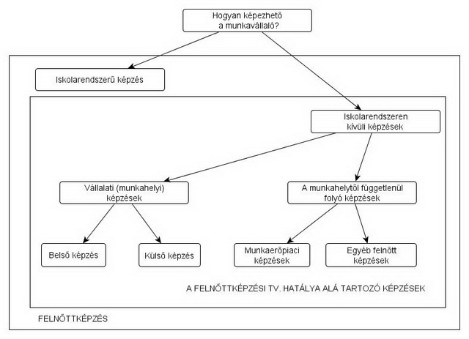
Állami feladatok
Szervezeti oktatás

Slide 8
Fajtái
Szervezeti oktatás
Helyszíne szerint (külső, belső)
Időtartama szerint (1 órán belüli, néhány napos, több hetes)
Időhorizontja szerint (rövid- vagy hosszútávú célokat szolgáló)
Tárgya (tudás/ismeret, képesség, magatartás)
Orientáció - módszertan/szaktudás - csapatmunka

Slide 9
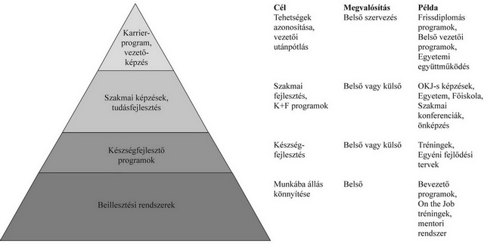
Területei
Szervezeti oktatás

Slide 10
Megéri, ha
Szervezeti oktatás
közelebb kerülünk a vevői igények teljesítéséhez
versenytársakat megelőzzük
szervezet reagálási képessége javul
szervezeti kultúra javul
költségek kimutathatóan megtérülnek
dolgozóra szabott, a cég és a dolgozó fejlődési céljai összehangoltak
dolgozó nem viszi el a tudást (nem lép ki) a megtérülése előtt.

Slide 11
Emberi erőforrás menedzsment (EEM) oktatás-stratégia kialakítás
Szervezeti oktatás
Vízió megfogalmazása
Misszió
Eszközrendszer definiálása
Döntési jogkörök kijelölése

Slide 12
Célok
Szervezeti oktatás
Munkaadók továbbképzése, vezetői képességek javítása:
  a konfliktuskezelő képesség fejlesztése;
  korszerű vezetői ismeretek, nyelvismeret;
  a vezetők és a szakértők külföldi tapasztalatainak gyarapítása.
A munkavállalók képzése:
  a valamennyi munkahelyre érvényes, a távlati szempontokat is figyelembe vevő ismeretek, képességek, készségek minimumának meghatározása;
  problémamegoldó képességet, kommunikációs képességeket fejlesztő tréningek szervezése;
  számítástechnikai ismeretek oktatása, nyelvoktatás.

Slide 13
Tervezés
Szervezeti oktatás
Szervezet céljai, folyamatai, munkakörök és kapcsolódó kompetenciák beazonosítása
Felmérés a dolgozók meglévő kompetenciáiról, tanulási hajlandóságáról, motiválhatóságáról
Az eltérések elemzése alapján a rövid távú feladatok, képzések meghatározása
A külső környezeti változásokra való felkészülés, proaktív fejlesztési és oktatási feladatok meghatározása
Konkrét terv kidolgozása időbeli ütemezés, erőforrás igény, motivációs rendszerrel összhang kialakítás

Slide 14
A szervezeti képzés-tervezés konkrét feladatai
Szervezeti oktatás
Fejlesztendő terület meghatározása
Dolgozók kijelölése
Kiindulási állapot felmérése (teszt, kérdőív, elbeszélgetés)
Képzési forma meghatározása (munkaidőn belül, vagy kívül, belső vagy külső képzés, oktatóval, vagy önképzéssel, személyesen vagy online anyagokkal, stb.)
Idő- és költségterv elkészítése (erőforrás igény alapján)
Tananyag elkészítése, további erőforrásigény meghatározása
Próbaoktatás lebonyolítása
Mérés, terv-tény összehasonlítás
Tananyag módosítás, standardizálás
Motivációs rendszer kiegészítése, szabályzatok felülvizsgálata
Képzési naptár
Helyettesítések megszervezése
Után követés, helyesbítések megtervezése

Slide 15
A képzés eredményességének mérési problémái
Szervezeti oktatás
Minőségjavulás
Selejt csökkenés
Kommunikáció javulása
Változástól való félelem csökkenése
Techno-stressz csökkenése
Üzleti eredmény növekedése
A szervezet reagálási képességének javulása

Slide 16
A vezetőképzés
Szervezeti oktatás
A. Zsigmond:
  „Vezetőképzés során mindig felmerül a szervezeti kultúra kérdése. Vagyis hogy mi a vezetői eszmény, mit szeretnénk, hogyan viszonyuljanak vezetőink a munkatársakhoz, hogyan motiválják őket, hogyan adjanak fejlesztő visszajelzéseket.
  Az is kérdés, kit képezzünk, milyen speciális vezetői szakmai képzésre van szüksége az egyes embereknek. Hogyan illeszkedjenek a szervezeti kultúrába, mik a vezetői utánpótlás-nevelés, a tehetséggondozás legfontosabb irányelvei jelenleg a szervezetben, és így tovább.”
(https://docplayer.hu/1047495-Human-eroforras-fejlesztesi-elemzo-szervezo-szakmabemutato-informacios-mappa.html)

Slide 17
Vállalati kompetenciák
Szervezeti oktatás
„Készségek és képességek együttesét jelenti, melyek segítségével valaki problémamegoldásra képes egy adott területen, jelenti továbbá az illetőnek azt a hajlandóságát is, hogy a problémamegoldásra való képességét alkalmazza és kivitelezze
A fogalom magában foglalja az illető tudását, tapasztalatait éppúgy, mint személyes adottságait
A kompetencia a döntést, kivitelezést, megvalósulást szolgáló képességrendszer.”
A szervezeti kompetenciák kialakulásának alapfeltétele a megfelelő munkakörnyezet, a feladat elvégzéséhez szükséges eszközök és erőforrások
(https://www.careersolutions.hu/single-post/a-talentek-%C3%A9s-a-kompetencia)

Slide 18
A kompetencia összetevői
Szervezeti oktatás
Ismeretek
  Tanulás során, illetve tapasztalatok által szerzett információ
Készségek, jártasságok
  Fizikai és szellemi feladatok elvégzéséhez szükséges ismeretek
Személyes értékek
  Az egyénre jellemző viselkedési, gondolkodási és érzésminta
Attitűd
  Magatartás, viselkedés, modor, szellemi beállítottság, hozzáállás, viszonyulás valamihez vagy valakihez
Személyiségjellemzők
  Azon tulajdonság, amely teljes képet ad pszichikai, fizikai jellemzőinkről az adott helyzetekre adott válaszok során
Motivációk
  Viselkedést befolyásoló, irányító tulajdonság az elérni kívánt cél érdekében

Slide 19
Szakmai kompetencia
Szervezeti oktatás
Ismeretek
  Magas színvonalú szakismeretek, naprakész szaktudás
  Elméleti ismeretek gyakorlatba való átültetésének képessége
  Multidiszciplináris (több tudományterületen való) gondolkodásmód
  Legalább egy idegen nyelv magas szintű ismerete
Készségek
  Minimális irányítás melletti intenzív munkavégzés képessége
  Új készségek, cselekvési módszerek elsajátítása iránti fogékonyság
  Modern információtechnológiák használatában való jártasság

Slide 20
Módszertani kompetencia
Szervezeti oktatás
Tanulás
  További folyamatos tanulás iránti elkötelezettség
Gondolkodás és probléma viszonya
  Problémamegoldó képesség
  Információk megszerzésének és megfelelő felhasználásuknak a képessége
  Döntéshozatali képesség
  Globális (nemzetközi mértékben értelmezett) tájékozottság
Kreativitás
  Kreatív gondolkodási készség
  Alkalmazkodóképesség, rugalmasság
  Változások kezelésének képessége

Slide 21
Társas kompetencia
Szervezeti oktatás
Kommunikáció
  Szóbeli kommunikációs készségek
  Prezentációs készségek
  Íráskészség/ jelentés-írási képesség
Kooperáció
  Másokkal való együttműködés / Csoportban való munkavégzés képessége
  Más (különböző) nézetek iránti tolerancia
  Multikulturális környezetben való munkavégzés képessége
  Szociális érzékenység
Vezetői
  Mások meggyőzésének képessége
  Menedzseri és vezetői képességek

Slide 22
Személyes kompetencia
Szervezeti oktatás
Etikus cselekvések iránti elkötelezettség
Felelősségvállalási készség
Kockázatvállalási képesség
Nemzetközi tapasztalatok

Slide 23
Munkahelyi kompetenciák
Szervezeti oktatás
Személyek közötti (inter-personal) készségek
  A csapatmunka és a közös célokért való együttműködés készsége
  Vezetői képességek
Belső személyes (intra-personal) készségek
  Motivációs készség és pozitív attitűd, kutatásra, elemzésre
  A tanulás képessége
  Probléma megoldási készség
  Hatékony kommunikációs készség szóban, írásban, szűkkörben és nyilvánosan
  Analitikus készség

Slide 24
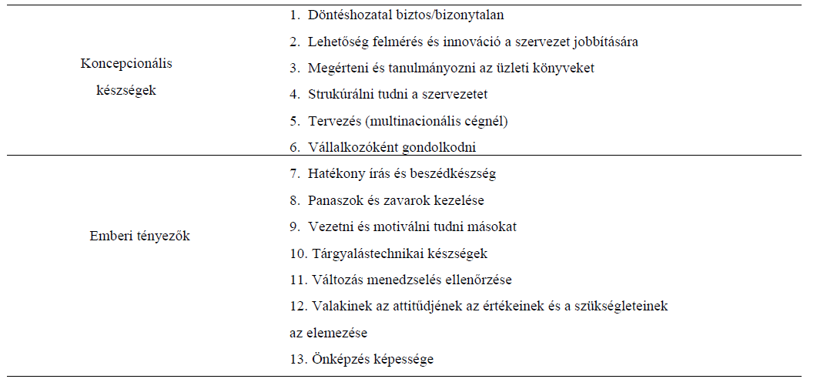
Készségfejlesztés típusai és területei
Szervezeti oktatás

Slide 25
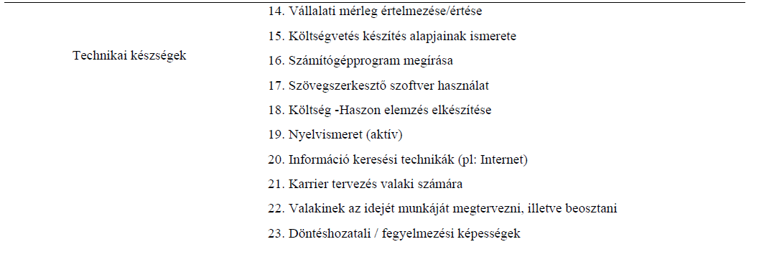
Készségfejlesztés típusai és területei
Szervezeti oktatás

Slide 26
Kompetencik fontossági sorrendje
(MM hallgatók válaszai: jelenlegi-már végzett hallgatók 7= fontos, 0= nem fontos)
1-1 | Problémamegoldó képesség | 6,47- 6,40
2-8 | Döntéshozatali képesség | 6,18 - 5,58
3-13 | Menedzseri és vezetői képességek | 6,07 - 4,92
4-5 | Szóbeli kommunikációs készségek | 6,06 - 5,86
5-2 | Másokkal való együttműködés/ csoportmunka képessége | 6,03 - 6,14
6-10 | Magas színvonalú szakismeretek, naprakész szaktudás | 6,01 - 5,49
7-7 | Kreatív gondolkodási készség | 5,98 - 5,71
8-11 | Elméleti ismeretek gyakorlatba való átültetésének képessége | 5,93 - 5,35
9-12 | Mások meggyőzésének képessége | 5,91 - 5,05
10-6 | Információk megszerzésének és felhasználásának a képessége | 5,89 - 5,81
11-4 | Alkalmazkodóképesség (rugalmasság) | 5,82 - 5,96
12-9 | Modern információtechnológiák használatában való jártasság | 5,65 - 5,53
13-3 | Minimális irányítás mellett intenzív munkavégzés képessége | 5,46 - 6,03

Slide 27
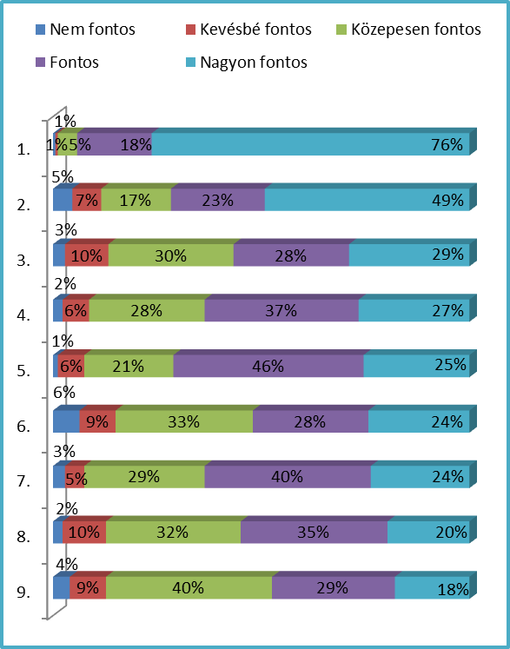
Képzéssel szemben támasztott követelmények (MM)
1. | A munkaerőpiacon jól felhasználható végzettség biztosítása
2. | Függetlenség a politikai hatalomtól
3. | Széles körű nemzetközi hallgatói mobilitás biztosítása
4. | Rugalmas képzési rendszer (váltás, újrakezdés biztosítása)
5. | Tanárok és diákok együttműködése, partneri kapcsolata
6. | Társadalmi esélyegyenlőség elősegítése
7. | Kulturális, társadalmi és erkölcsi értékek átadása
8. | Tudományos kutatás
9. | Felelősség az egész társadalom iránt

Slide 28
Köszönöm a figyelmet!

